Slide 1
SERVOACIONAMENTO
Princípios de Funcionamento
Prof. Dr. Cesar da Costa
E-mail: ccosta@ifsp.edu.br
Site: www.professorcesarcosta.com.br

Slide 2
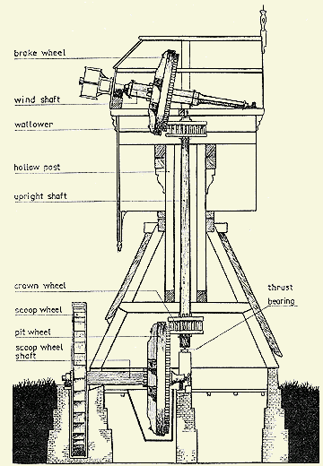
Funcionamento
No inicio mecanismos manuais, operados por manivelas;
Operavam por meio de um sistema composto por sincro-geradores e repetidoras, que tinham por objetivo reproduzir o movimento no eixo de entrada (o eixo da manivela) no eixo de saída;
Requeriam alto torque para movimentação, mantendo o erro angular tão próximo de zero quanto possível.

Slide 3
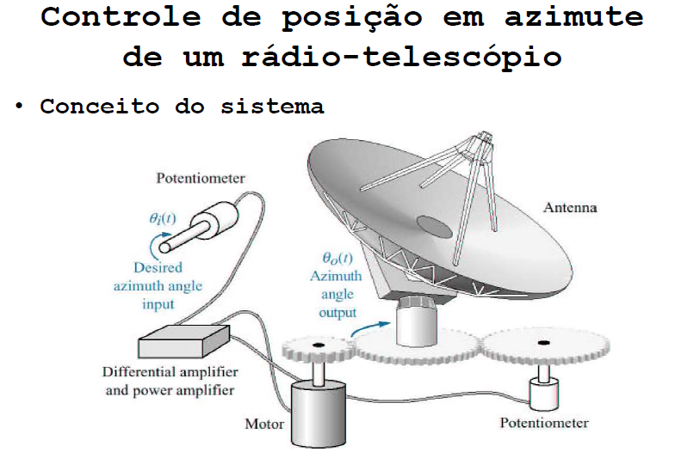
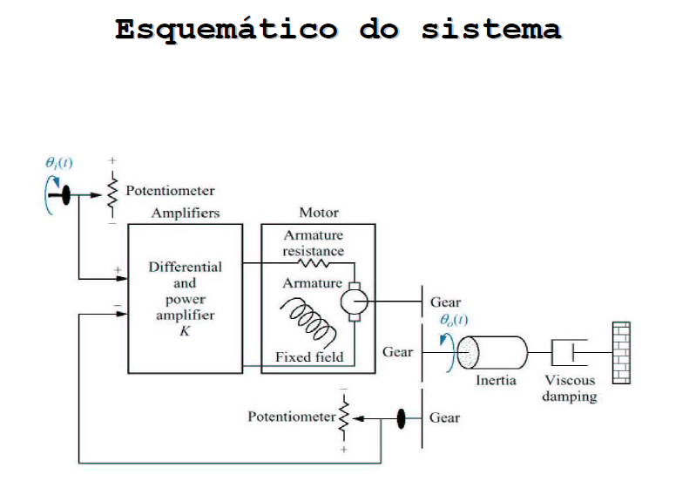
Funcionamento
Diagrama em Bloco de um Servoacionamento (analógico)

Slide 4
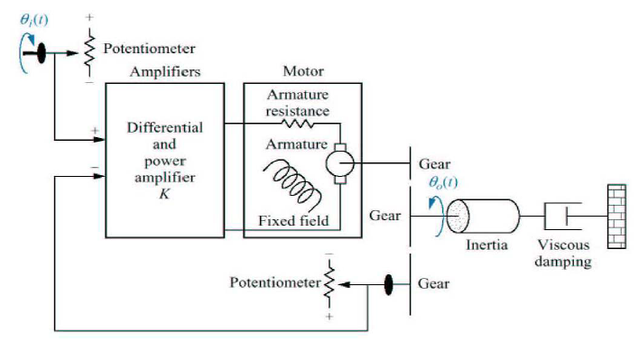
Diagrama em Bloco de um Servoacionamento
Funcionamento
A finalidade deste sistema de servomecanismo é fazer com que a antena seja posicionada em um dado azimute.
O ângulo de azimute de saída da antena deverá seguir o ângulo selecionado (Set- point), através do potenciômetro de entrada.

Slide 5
Funcionamento
Diagrama em Bloco de um Servoacionamento
O comando de entrada é um deslocamento angular.
O potenciômetro converte a informação angular em uma tensão.
Do mesmo modo, o deslocamento angular da saída é convertido em uma tensão por um potenciômetro na malha de realimentação .

Slide 6
Diagrama em Bloco de um Servoacionamento
Funcionamento
O amplificador diferencial amplifica a diferença entre a tensão de entrada e a tensão de saída.
O sinal resultante (erro) atua sobre o motor.
O sistema de controle opera para levar o erro a zero.

Slide 7
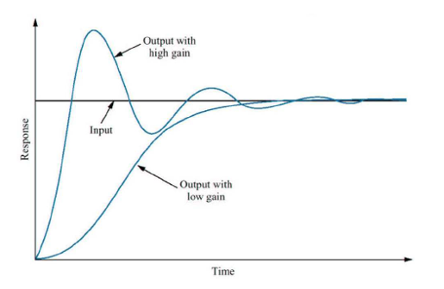
Diagrama em Bloco de um Servoacionamento
Resposta do Sistema
O sistema de controle opera para levar o erro a zero.
Se a entrada e saída coincidirem, o erro será zero e o motor não girará.
O motor é acionado somente quando houver diferença de potencial.
Quanto maior a diferença, maior será a tensão de entrada do motor e mais rápido vai girar.

Slide 8
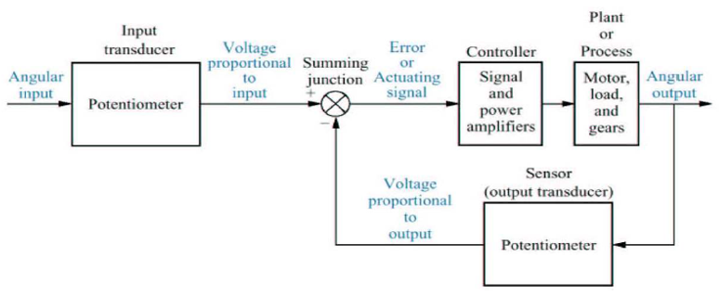
Diagrama em Bloco de um Servoacionamento
Sistema Digital
O emprego de plataformas microprocessadas revolucionou os sistemas de controle de servomecanismo, aumentando consideravelmente a flexibilidade e o desempenho desses sistemas.

Slide 9
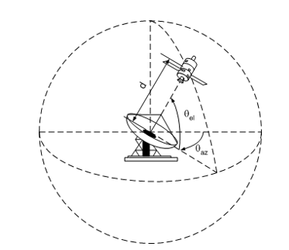
Diagrama em Bloco de um Radar
Sistema Digital
A aplicação de controle digital por meio de computador permitiu maior velocidade na obtenção de informações e eficiência dos radares.

Slide 10
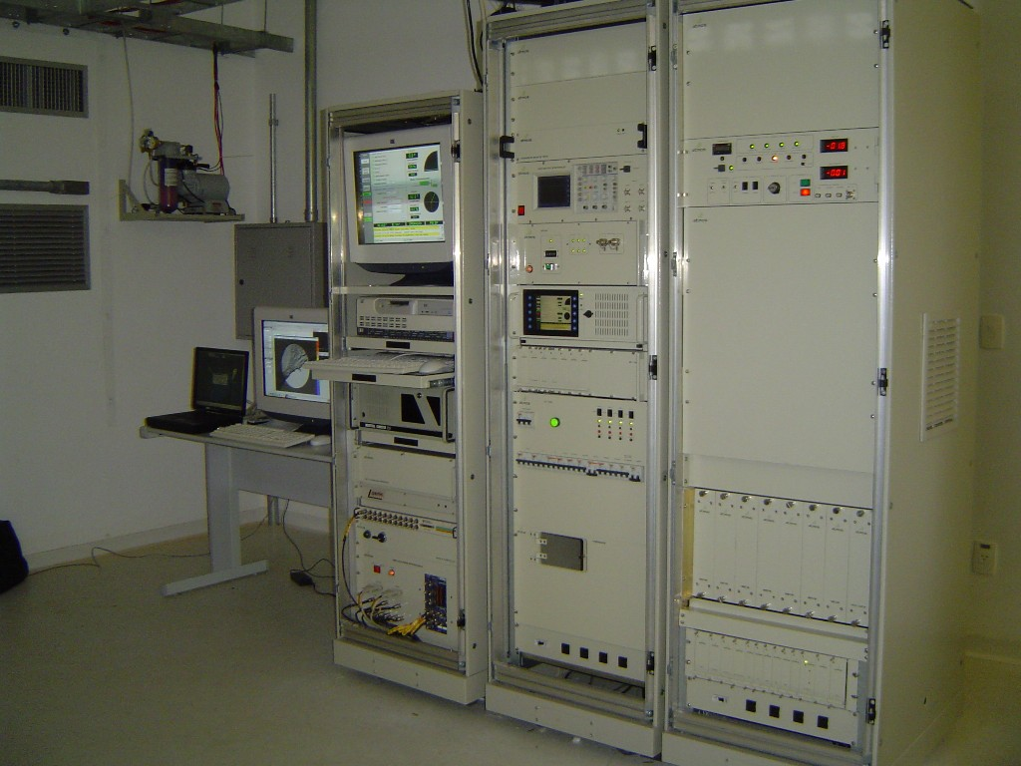
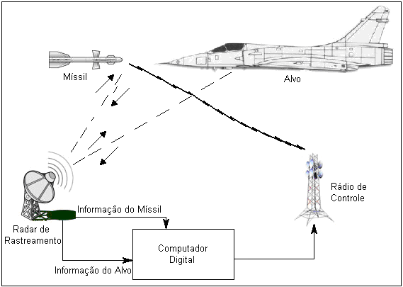
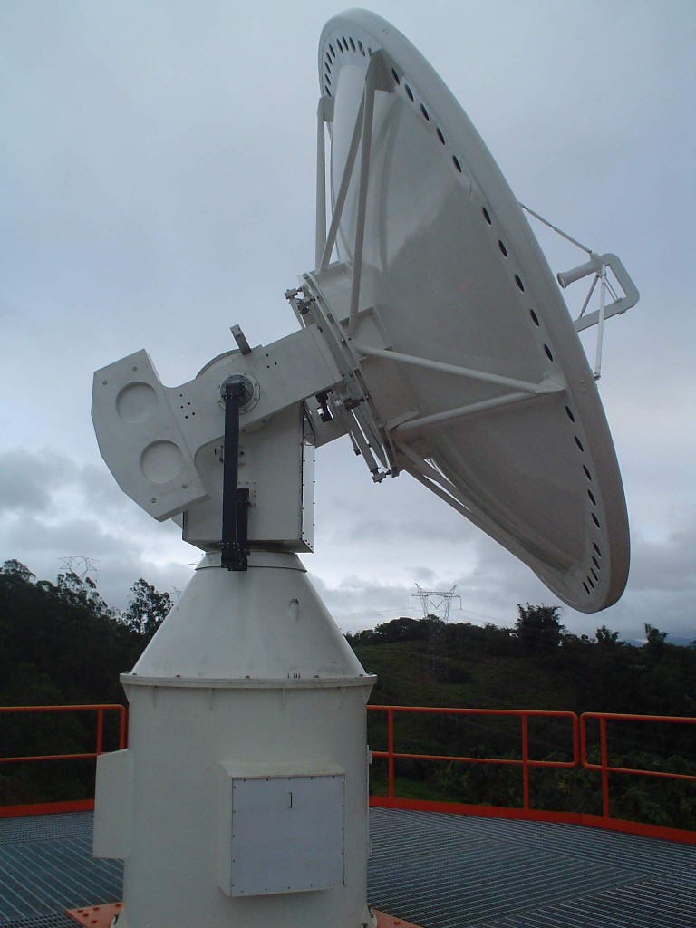
Sistema Digital
Aplicação em sistemas.
Ilustração de um Sistema de Rastreamento de Míssil

Slide 11
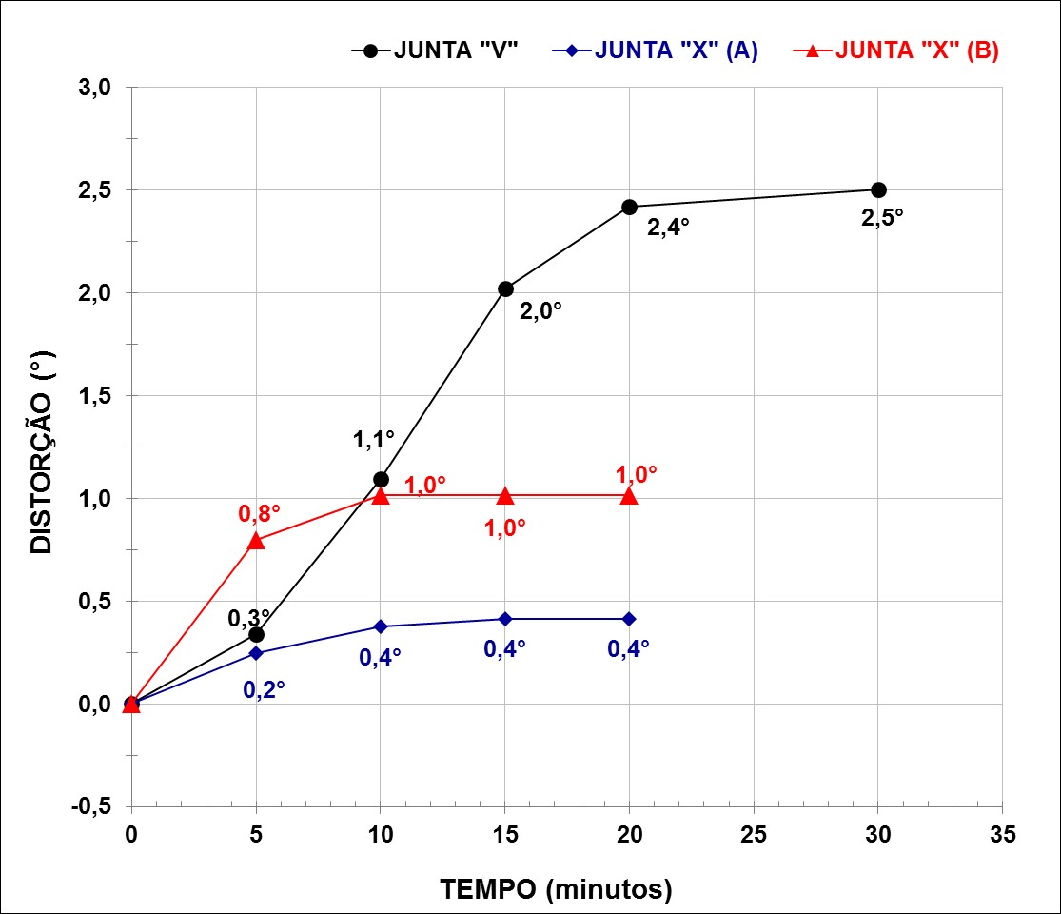
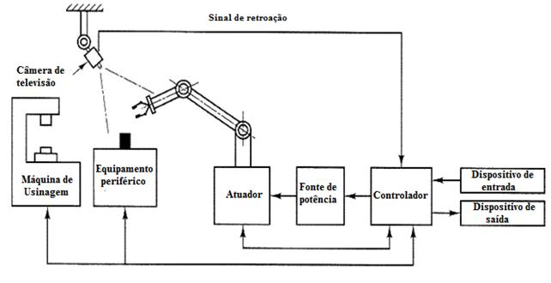
Sistema Digital
Diagrama em Bloco de um Sistema Robótico

Slide 12
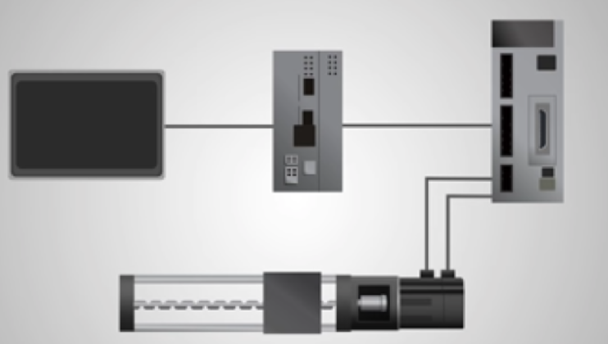
Servoacionamento
Aplicação em Motion Control.
Tipicamente, um servomecanismo é composto por 5 partes:
Uma fonte de energia;
Controlador;
Moduladores de potência;
Atuadores (Servo Motor);
Sensor de Posição.
Amplificador
Controlador
IHM
Sensor
Carga Mecânica
Servo Motor

Slide 13
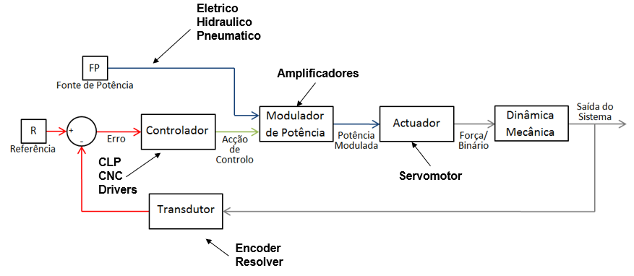
Servoacionamento
O controle do mecanismo é feito comandando os moduladores de potência, em função das referências e das variáveis, que se pretendem controlar. Para esse efeito, é necessário um feedback dessas variáveis assegurado pelos transdutores.

Slide 14
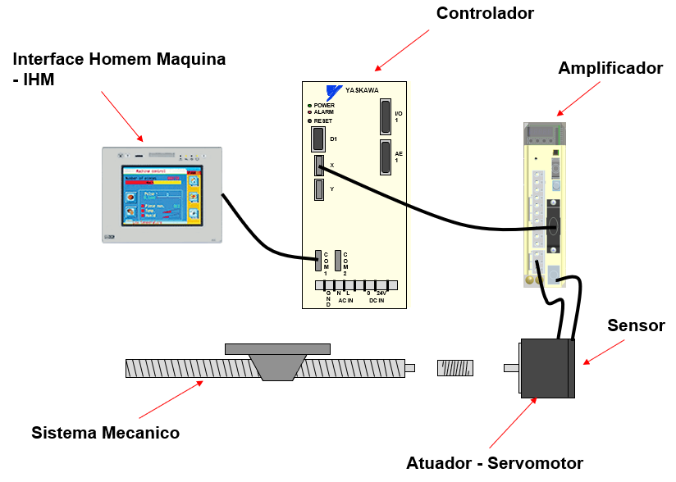
Servoacionamento
Motion Control
Elementos Básicos de Servoacionamento:
Controlador: a partir do sinal de erro (diferença entre a posição desejada e a real), um sinal de comando (controle) é sintetizada de maneira a levar o sistema mecânico a posição desejada.
Amplificador: Gera os sinais de potência que vão alimentar o atuador.

Slide 15
Servoacionamento
Motion Control
3. Atuador: deve converter o sinal proveniente do controlador em um movimento mecânico (em geral um motor).
4. Sistema mecânico: conjunto de engrenagens, eixos de translação, molas, etc.
5. Sensor de posição: elemento responsável por reinjetar no controlador, dados que exprimem resultados exatos ou derivados da grandeza/quantidade mecânica controlada (e.g., sensor de posição digital do tipo encoder).

Slide 16
Diagrama de Bloco de um servoacionamento
Servoacionamento

Slide 17
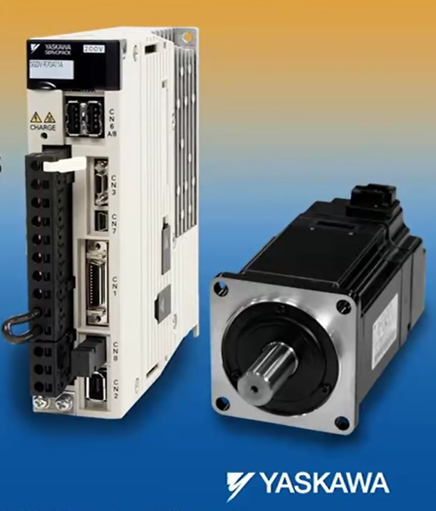
Servoacionamento
https://www.youtube.com/watch?v=Gzo9m0tMD0A&t=399s

Slide 18
Conclusões
http://professorcesarcosta.com.br/disciplinas/n7srv

